Slide 1

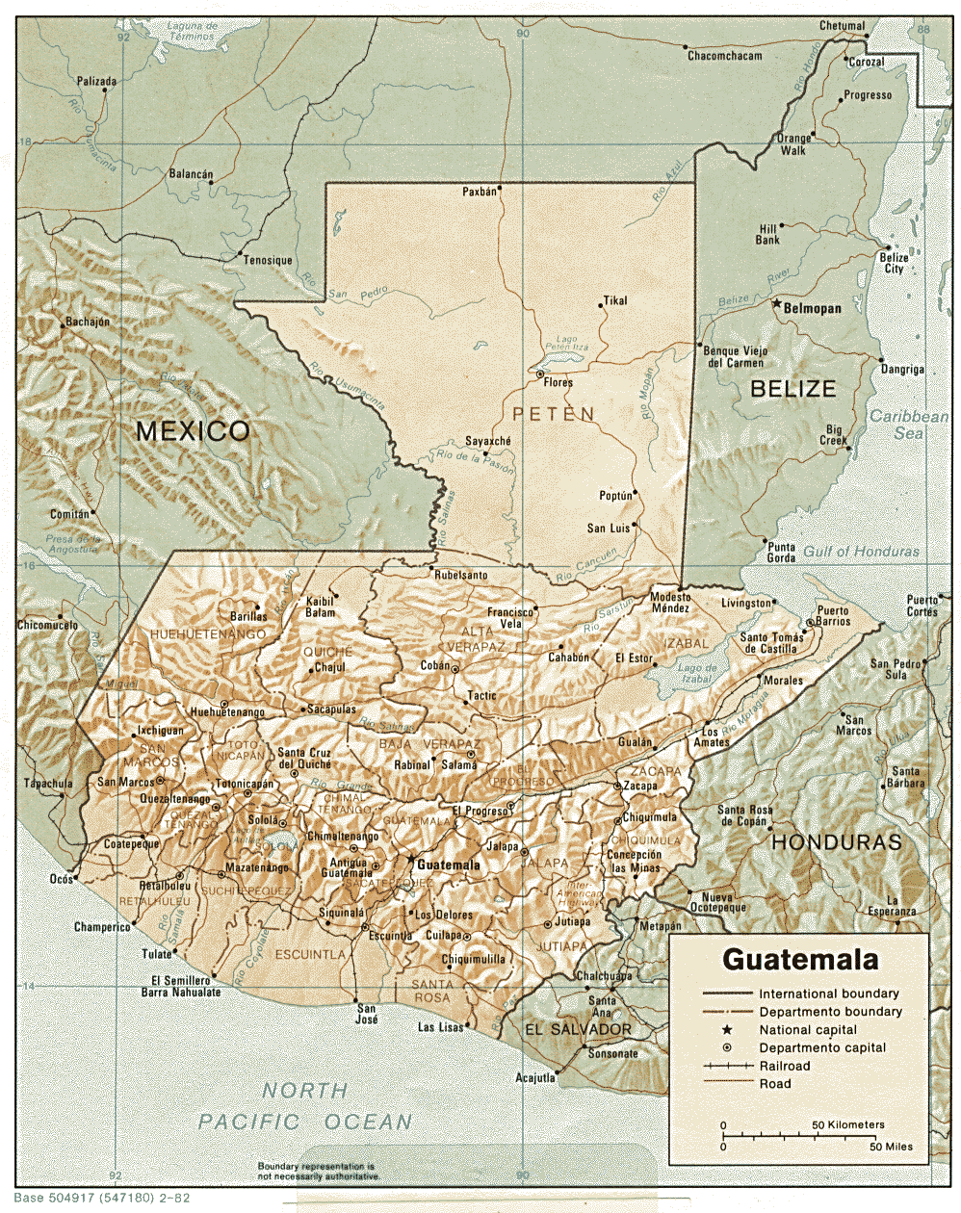
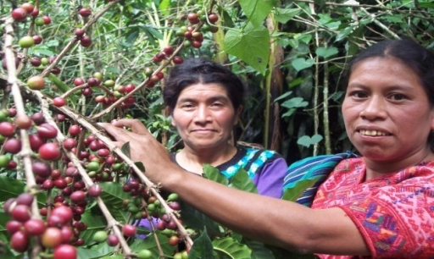
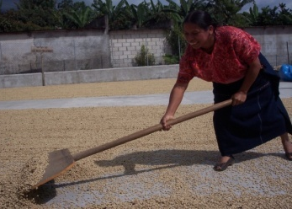
Organizaciones Socias
ECA Flor de Maíz
COMAL
Sede FECCEG
COPECAFE R.L
NUEVA ALIANZA.
Coop. Renacimiento

